Slide 1
Chủ đề: GIA ĐÌNH NHỎ
Bài 3: Sinh nhật vui vẻ ( Tiết 1)

Slide 2

Yêu cầu cần đạt
- Chỉ ra được sự kết hợp các yếu tố mĩ thuật nét, hình ,màu, không gian để diễn tả hoạt động trong tranh
- Thực hiện được bài vẽ diễn tả buổi sinh nhật vui vẻ
- Bước đầu phân tích được sự hài hòa, nhịp điệu của nét, hình, màu trong tranh
- Nêu được cảm nhận về sự đầm ấm, vui vẻ của buổi sinh nhật trong bức tranh.

Slide 3
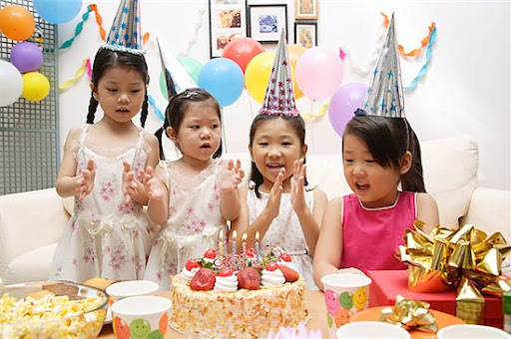
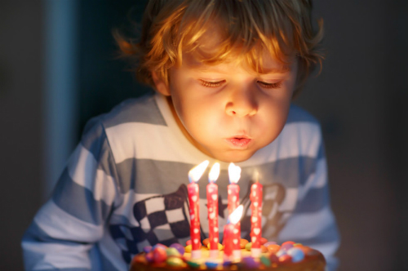
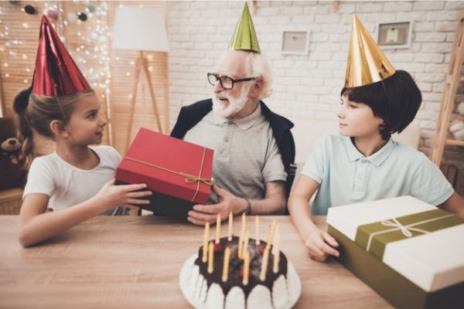
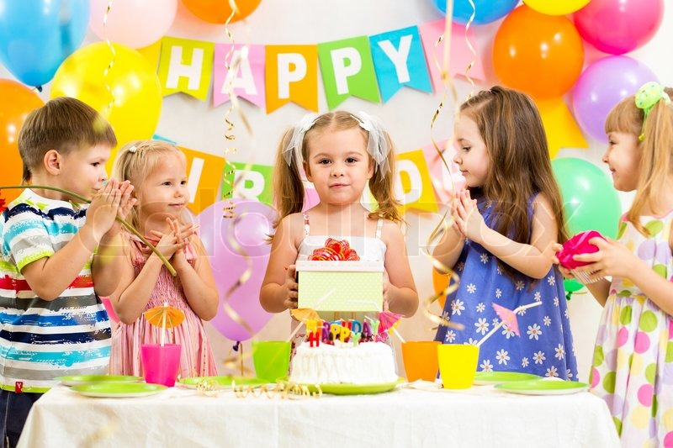
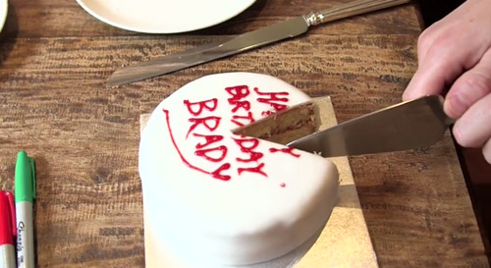
-Trong bữa tiệc sinh nhật có những hoạt động nào diễn ra ?
- Không khí của buổi tiệc sinh nhật như thế nào ?
- Có những ai tham gia bữa tiệc sinh nhật ?
- Hình dáng của các nhân vật trong bữa tiệc khác nhau ra sao?

Slide 4
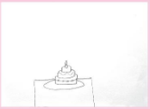
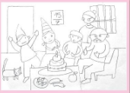
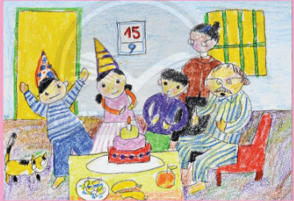
Cách thực hiện
Bước 1
Bước 2
Bước 3
Vẽ chiếc bánh sinh nhật .
Vẽ người thân, bạn bè và đồ vật trong buổi sinh hoạt.
Vẽ màu vui tươi cho bức tranh.

Slide 5

Nhớ lại bữa tiệc sinh nhật và vẽ bức tranh sinh nhật vui vẻ mà em yêu thích

Slide 6
